Slide 1
আসসালামু আলাইকুম
মাল্টিমিডিয়া শ্রেণিকক্ষে সবাইকে স্বাগতম

Slide 2
শ্রেণি-একাদশ
বিষয়ঃ সমাজবিজ্ঞান প্রথম পত্র
অধ্যায়ঃ দ্বিতীয় (সমাজবিজ্ঞানের বৈজ্ঞানিক মর্যাদা)
পাঠঃ বিজ্ঞানের ধারণা ও বৈশিষ্ট্য
উম্মে হাবিবা আক্তার
প্রভাষক (সমাজবিজ্ঞান)
বওলা ডিগ্রি কলেজ
ফুলপুর , ময়মনসিংহ

Slide 3
শিখনফল
এ পাঠ শেষে শিক্ষার্থীরা-
বিজ্ঞান কি? তা বলতে পারবে।
বৈজ্ঞানিক পদ্ধতির ধারণা ও বৈশিষ্ট্য ব্যাখ্যা করতে পারবে।
বৈজ্ঞানিক পদ্ধতির স্তরসমূহ ব্যাখ্যা করতে পারবে।
সমাজবিজ্ঞানের বৈজ্ঞানিক মর্যাদা রয়েছে তা আলোচনা করতে পারবে।

Slide 4
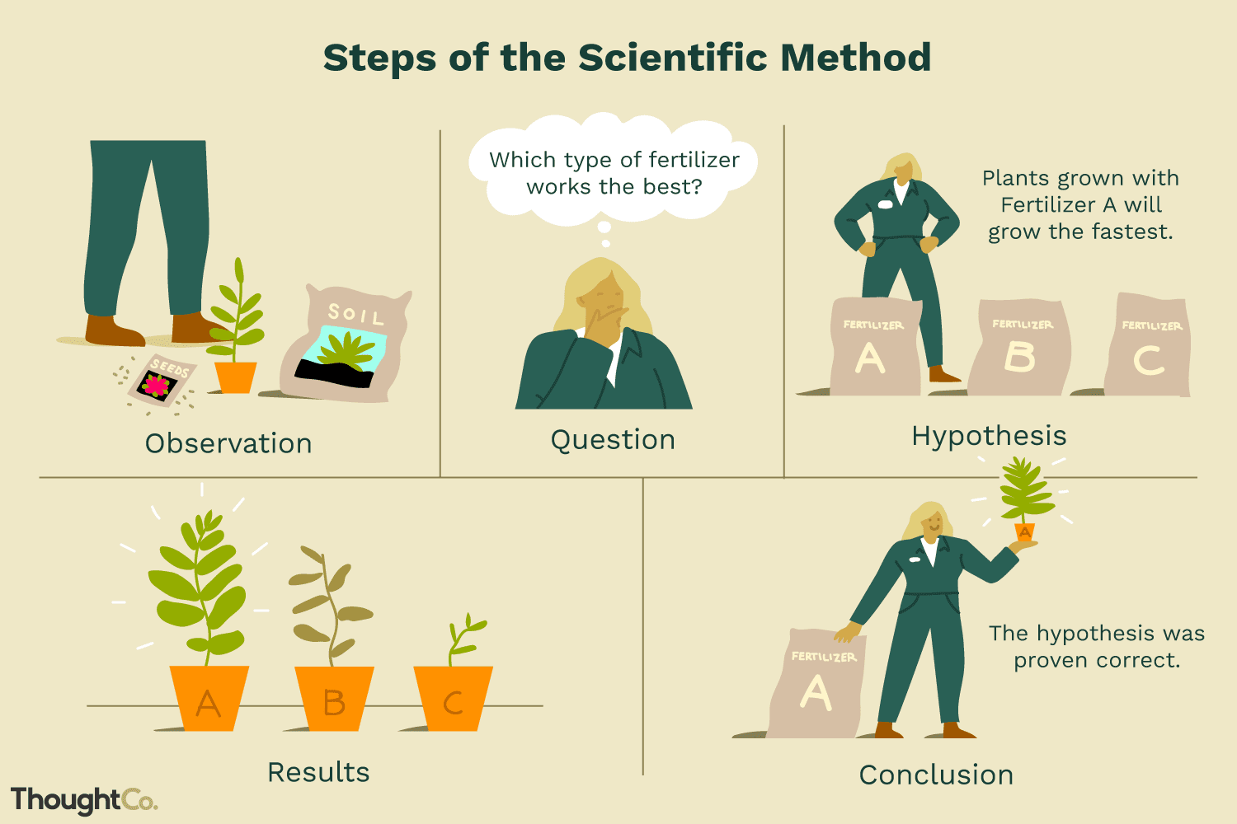

Slide 5
বিজ্ঞানের ধারণা

Slide 6
বিজ্ঞানের ধারণা
বিজ্ঞানের ইংরেজি প্রতিশব্দ scienceযার উৎপত্তি scientia শব্দ থেকে।বিজ্ঞানের শব্দগত অর্থ হলো ‘বিশেষ ধরণের কোনো জ্ঞান’। বিজ্ঞান বলতে কোনো একটি বিষয় সম্পর্কে সুনিয়ন্ত্রিত চিন্তা,অভিজ্ঞতা ও গবেষণাপ্রসূত জ্ঞানভান্ডারকে বোঝায়। পরস্পর সম্পর্কযুক্ত বিষয়সমূহের শৃংখলিত জ্ঞানই হলো বিজ্ঞান।
কুলসন ও স্টোন এর মতে, “বিজ্ঞান হলো সুসংবদ্ধ জ্ঞান।”
রবার্ট সান্তে এর মতে, “বিজ্ঞান হলো জ্ঞানের সমাবেশ ও একটি পদ্ধতি।”
The Oxford English Dictionary তে বিজ্ঞানের সংজ্ঞায় বলা হয়েছে, “গবেষণালব্ধ জ্ঞানই বিজ্ঞান।”

Slide 7
বিজ্ঞানের বৈশিষ্ট্য
বিজ্ঞানের ধারণা বিশ্লেষণ করলে এর কতগুলো বৈশিষ্ট্য স্পষ্ট হয়ে ওঠে। এই বৈশিষ্ট্যগুলো হলো-
বিজ্ঞান যুক্তিনির্ভর এবং অভিজ্ঞতালব্ধ জ্ঞানের সমষ্টি
বিজ্ঞান সমস্যা মোকাবিলার যৌক্তিক হাতিয়ার;
সত্য প্রতিষ্ঠার বিজ্ঞান নির্দিষ্ট বিষয়ের ধারাবাহিক ও সুশৃংখল বিশ্লেষণ প্রক্রিয়া;
বিজ্ঞান যাচাইযোগ্য;
বিজ্ঞান উদ্দেশ্যমুখী;
বিজ্ঞান বৈজ্ঞানিকের একটি নিজস্ব প্রতিষ্ঠান এবং এর লক্ষ্য মানবকল্যাণ;

Slide 8
বিজ্ঞানের লক্ষ্য-ব্যাখ্যা,বর্ণনা,পূর্বানুমান এবং নিয়ন্ত্রণ;
বিজ্ঞান একটি নিয়মতান্ত্রিক জ্ঞান;
বিজ্ঞান অবরোহ- আরোহভিত্তিক জ্ঞান;
বিজ্ঞান একটি অনুধাবন ও সারল্য জ্ঞান;
বিজ্ঞান হলো কার্যকারণ সম্পর্কের ফলাফলের সমষ্টি;
বিজ্ঞান উপযুক্ত তথ্যের উপর ভিত্তি করে পরিবর্তিত হয়;

Slide 9
বৈজ্ঞানিক পদ্ধতি ধারণা
বৈজ্ঞানিক অনুসন্ধানের যুক্তিকে বলে বৈজ্ঞানিক পদ্ধতি। অর্থাৎ কোনো বিষয়ের বিজ্ঞানসম্মত অনুসন্ধানের যুক্তিসংগত উপায়ই হলো বৈজ্ঞানিক পদ্ধতি।
জে এ হগস এর মতে, “বৈজ্ঞানিক পদ্ধতি হলো এমন একটি পদ্ধতি, যেখানে পৃথক বা স্বতন্ত্র নিয়মের পদ্ধতিসমূহ ব্যবহার করে দক্ষতাসহকারে উপায় বা জ্ঞান অর্জন করা হয়।”
জি এ ল্যান্ডবার্গ এর মতে, “ বৈজ্ঞানিক পদ্ধতি হলো তথ্যরাজির এক ধারাবাহিক পর্যবেক্ষণ ও শ্রেণিকরণ।”
Encyclopedia of Britannica-তে উল্লেখ আছে, “ বৈজ্ঞানিক বা বিজ্ঞানভিত্তিক জ্ঞানার্জনের যেকোনো পদ্ধতির বৈজ্ঞানিক পদ্ধতি বলা হয়।”

Slide 10
বৈজ্ঞানিক পদ্ধতির বৈশিষ্ট্য
বিজ্ঞানের মতো বৈজ্ঞানিক পদ্ধতিরও বৈশিষ্ট্য রয়েছে। বৈজ্ঞানিক পদ্ধতির বৈশিষ্ট্যসমূহ নিচে উল্লেখ করা হলো-
১। প্রকৃতিগতভাবে বোইজ্ঞানিক পদ্ধতি জটিল ও বিশ্লেষণধর্মী;
২। বৈজ্ঞানিক পদ্ধতি যুক্তিনির্ভর। যুক্তি হলো বৈজ্ঞানিক বক্তব্যের কৌশল,যা প্রাপ্ত সাক্ষ্য-প্রমাণের ভিত্তিতে উপসংহারে পৌছাতে সহায়তা করে;
৩। বৈজ্ঞানিক পদ্ধতি উদ্দেশ্যমুখী ও ধারাবাহিক;
৪। বৈজ্ঞানিক পদ্ধতি কাঠামোবদ্ধ এবং প্রকৃতিগতভাবে তাত্ত্বিক;
৫। বৈজ্ঞানিক পর্যবেক্ষণ ও সে বিষয়ক বৈশিষ্ট্যসমূহ বৈজ্ঞানিক পদ্ধতির ব্যবহারিক সাফল্যকে নির্ধারণ করে;

Slide 11
৬। এটি পরীক্ষিত জ্ঞানের সৃষ্টি করে যেখানে পুনঃপরীক্ষণের অবকাশ থাকে;
৭। বৈজ্ঞানিক পদ্ধতি মূল্য বোধ নিরপেক্ষতা বজায় রাখে;
৮। বৈজ্ঞানিক পদ্ধতি বস্তুনিষ্ঠ ও নিয়মতান্ত্রিক;
৯। বৈজ্ঞানিক পদ্ধতি নিরপেক্ষ ও অভিজ্ঞতালব্ধ জ্ঞাননির্ভর;
১০। সাধারণীকরণ বৈজ্ঞানিক পদ্ধতির অন্যতম বৈশিষ্ট্য;
১১। ভবিষ্যদ্বাণী করতে সক্ষম হতে হয়;
১২। বৈজ্ঞানিক পদ্ধতি সমালোচনামূলক;
১৩। যৌক্তিক ব্যাখ্যানির্ভর পদ্ধতি;
১৪। বিষয়গত যথার্থতা তুলে ধরে।

Slide 12
বৈজ্ঞানিক পদ্ধতির স্তরসমূহ
থিউডরসন এবং থিউডরসন এ প্রসঙ্গে সাতটি স্তরের কথা বলেন-

Slide 13
সমাজবিজ্ঞানের বৈজ্ঞানিক মর্যাদা

Slide 14
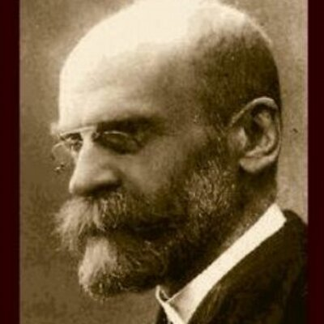
বিভিন্ন দার্শনিকের যুক্তিতে বিজ্ঞানের মর্যাদায় সমাজবিজ্ঞান

Slide 15
ভবিষ্যদ্বাণী
তথ্য বিশ্লেষণ
তথ্য সাজানো
তথ্য বা উপাত্ত সংগ্রহ
অনুমিত সিদ্ধান্ত প্রণয়ন
সমস্যার তাত্ত্বিক কাঠামো
সমস্যা নির্বাচন

Slide 16
নির্ভরযোগ্য জ্ঞান পরিবেশন
সাংগঠনিক কাঠামো
বিজ্ঞানের যুক্তিতে সমাজবিজ্ঞান
পদ্ধতিগত গঠনাকৃতি

Slide 17
একক কাজ
‘বৈজ্ঞানিক পদ্ধতির মুলত সমাধান প্রক্রিয়া’-কথাটির যুক্তি উপস্থাপন কর।

Slide 18
মূল্যায়ন
১।বিজ্ঞানীরা ঘটনাবলিকে সর্বদা কয় ভাগে ভাগ করেন?
(ক) ২ (খ) ৩
(গ) ৪ (ঘ) ৫
২। বৈজ্ঞানিক পদ্ধতির বৈশিষ্ট্য কোনটি?
(ক) অসূক্ষ্মতা (খ) অনভিজ্ঞতা
(গ) ধারাবাহিকতা (ঘ) প্রকৃতি
৩। ইংরেজি Science শব্দটি এসেছে scientia শব্দ থেকে । scientia-র সাথে সাদৃশ্য রয়েছে-
(ক) জ্ঞান (খ) মানুষ
(গ) সমাজ (ঘ) সঙ্গী

Slide 19
সমাজবিজ্ঞানের বৈজ্ঞানিক ভিত্তি যুক্তি ও দৃষ্টান্তের মাধ্যমে বিশ্লেষণ কর।

Slide 20
আল্লাহ হাফেজ

